Slide 1
Universidade Aberta do SUS – UNASUS Universidade Federal de Pelotas Especialização em Saúde da Família Modalidade a Distância Turma 6
MELHORIA DA ATENÇÃO AO PRÉ-NATAL E PUERPÉRIO NA ESF SÃO JORGE – CAPÃO DA CANOA/RS
Bruno Ferreira Mardini
PROF. ORIENTADOR:
Lenise Patrocinio Pires Cecilio
Pelotas
2015

Slide 2
Apresentação do município
Cidade – Capão da Canoa/RS
População – 45.744 habitantes
4 unidades de saúde (ESF)
1 Hospital
1 CAPS
1 Centro Materno-Infantil
1 Centro Odontológico
Usuários bairro São Jorge – 3.500 pessoas

Slide 3
Situação da ESF antes da intervenção
Profissionais
Estrutura da unidade
Atividades com a comunidade (Grupos, palestras, Centro Materno-Infantil)
Gestantes cadastradas – 40 mulheres
Gestantes atendidas – 13 mulheres (32,5%)
Puérperas cadastradas – 28 mulheres
Puérperas atendidas – 11 mulheres (39,3%)

Slide 5
Objetivo geral
Qualificar a assistência ao pré-natal e puerpério na ESF São Jorge, no município de Capão da Canoa – RS.

Slide 6
Objetivos Específicos
Para o pré-natal
1. Aumentar a cobertura
2. Melhorar a qualidade
3. Melhorar a adesão
4. Melhorar os registros
5. Realizar avaliação de risco das gestantes
6. Fazer promoção da saúde

Slide 7
Para o puerpério
1. Aumentar a cobertura
2. Melhorar a qualidade
3. Melhorar a adesão
4. Melhorar os registros
5. Fazer promoção da saúde

Slide 8
Ações realizadas
Monitoramento das usuárias gestantes e puérperas:
Cuidados com a saúde bucal;
Exames ginecológicos;
Suplementação medicamentosa;
Vacinas;
Busca ativa;
Orientações

Slide 9
Logística
Ficha espelho
Capacitação da equipe
Ficha de gestante
Cartazes
Datashow
Prontuário específico

Slide 10
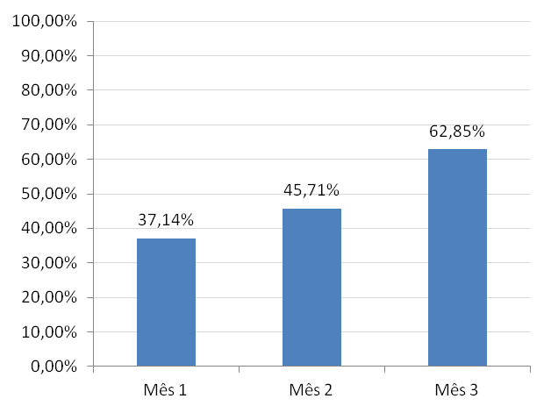
Resultados obtidos pré-natal
Relativos ao objetivo 1: Aumentar a cobertura
Objetivo 1: ampliar a cobertura do pré-natal
Meta 1.1 Alcançar 50% de cobertura do programa de pré-natal
Mês 1 – 13 gestantes
Mês 2 – 16 gestantes
Mês 3 – 22 gestantes

Slide 11
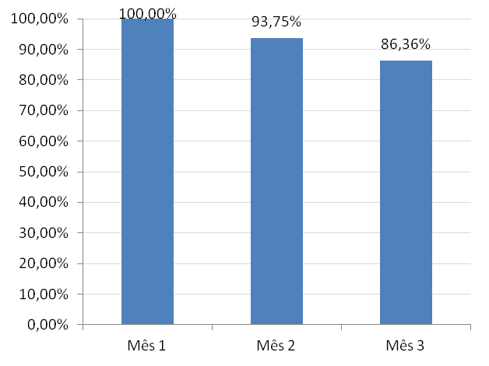
Meta 1.2: Garantir a captação de 100% das gestantes no primeiro trimestre de gestação.
Mês 1 – 13 gestantes
Mês 2 – 15 gestantes
Mês 3 – 19 gestantes

Slide 12
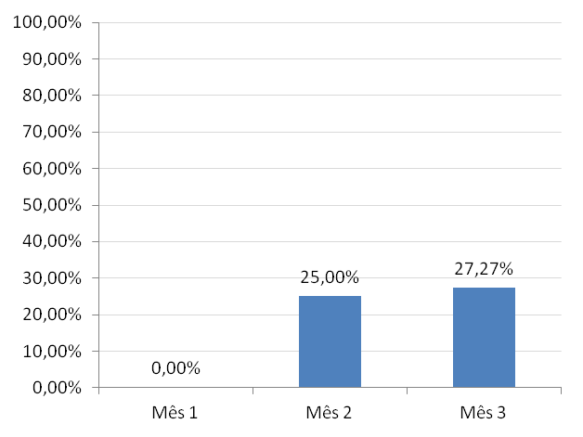
Meta 1.3: Ampliar a cobertura de primeira consulta odontológica, com plano de tratamento, para 100% das gestantes cadastradas.
Mês 1 – 0 gestantes
Mês 2 – 4 gestantes
Mês 3 – 6 gestantes

Slide 13
Objetivo 2: melhorar a qualidade da atenção ao pré-natal.
Meta 2.1 Garantir a 100% das gestantes o ingresso no primeiro trimestre de gestação.
Mês 1 – 13 gestantes
Mês 2 – 15 gestantes
Mês 3 – 19 gestantes

Slide 14
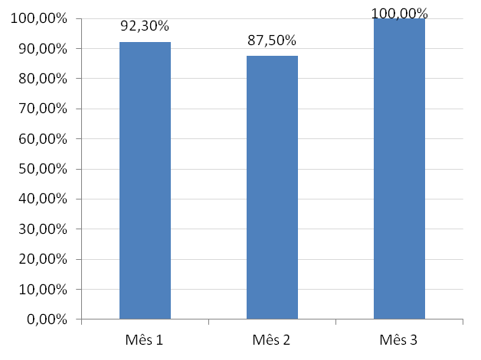
Meta 2.2 Realizar pelo menos um exame ginecológico por trimestre em 100% das gestantes.
Mês 1 – 12 gestantes
Mês 2 – 14 gestantes
Mês 3 – 22 gestantes

Slide 15
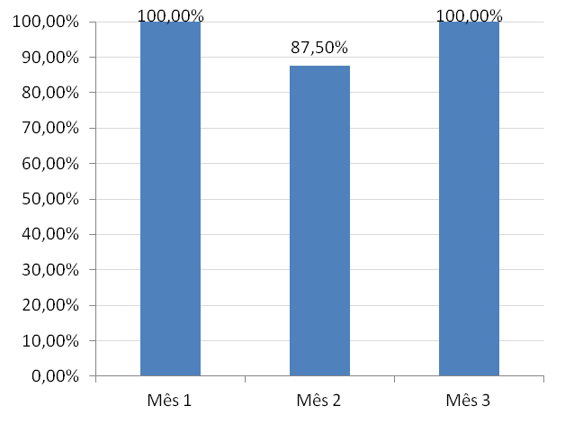
Meta 2.3 Realizar pelo menos um exame de mamas em 100% das gestantes.
Mês 1 – 13 gestantes
Mês 2 – 16 gestantes
Mês 3 – 22 gestantes

Slide 16
Meta 2.4 Garantir a 100% das gestantes a solicitação de exames laboratoriais de acordo com protocolo.

Slide 17
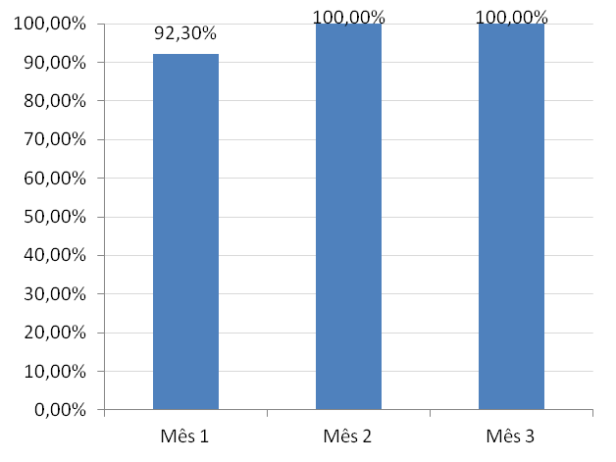
Meta 2.5 Garantir a 100% das gestantes a prescrição de sulfato ferroso e ácido fólico conforme protocolo.
Mês 1 – 12 gestantes
Mês 2 – 16 gestantes
Mês 3 – 22 gestantes

Slide 18
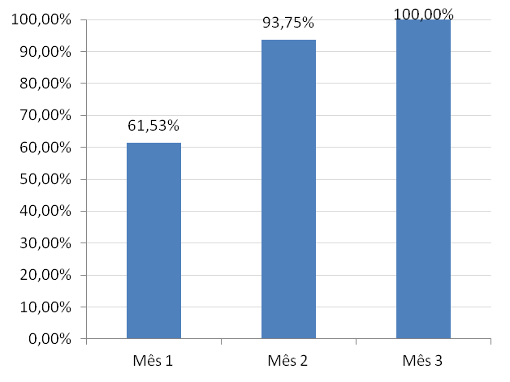
Meta 2.6 Garantir que 100% das gestantes com vacina antitetânica em dia.
Mês 1 – 8 gestantes
Mês 2 – 15 gestantes
Mês 3 – 22 gestantes

Slide 19
Meta 2.7 Garantir que 100% das gestantes com vacina contra hepatite B em dia.
Meta 2.8 Realizar avaliação da necessidade de atendimento odontológico em 100% das gestantes durante o pré-natal.

Slide 20
Meta 2.9 Garantir a primeira consulta odontológica programática para 100% das gestantes cadastradas
Mês 1 – 0 gestantes
Mês 2 – 4 gestantes
Mês 3 – 6 gestantes

Slide 21
Objetivo 3: melhorar a adesão ao pré-natal.
Meta 3.1 Realizar busca ativa de 100% das gestantes faltosas às consultas de pré-natal.

Slide 22
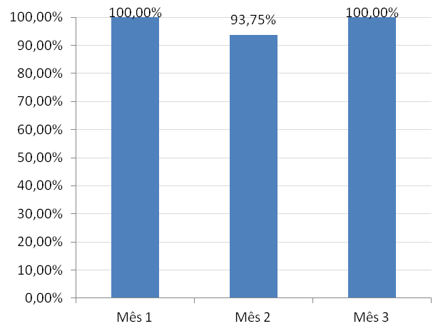
Objetivo 4: melhorar os registros das informações.
Meta 4.1 Manter registro na ficha espelho de pré-natal/vacinação em 100% das gestantes.
Mês 1 – 13 gestantes
Mês 2 – 15 gestantes
Mês 3 – 22 gestantes

Slide 23
Objetivo 5: Realizar avaliação de risco das gestantes
Meta 5.1 Avaliar risco gestacional em 100% das gestantes.

Slide 24
Objetivo 6: promover a Saúde.
Meta 6.1 Garantir a 100% das gestantes orientação nutricional durante a gestação.
Meta 6.2 Promover o aleitamento materno junto a 100% das gestantes.
Meta 6.3 Orientar 100% das gestantes sobre os cuidados com o recém-nascido (teste do pezinho, decúbito dorsal para dormir).

Slide 25
Meta 6.4 Orientar 100% das gestantes sobre anticoncepção após o parto.
Meta 6.5. Orientar 100% das gestantes sobre os riscos do tabagismo e do uso de álcool e drogas na gestação.
Meta 6.6. Orientar 100% das gestantes sobre higiene bucal.

Slide 26
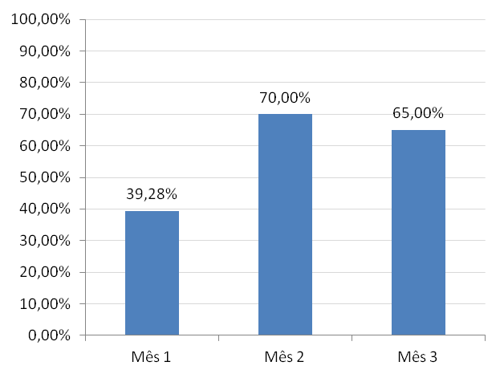
Resultados obtidos puerpério
Relativos ao objetivo 1: Aumentar a cobertura
Meta 1.1 Garantir a 50% das puérperas cadastradas no programa de Pré-Natal e Puerpério da Unidade de Saúde consulta puerperal antes dos 42 dias após o parto.
Mês 1 – 14 gestantes
Mês 2 – 20 gestantes
Mês 3 – 20 gestantes

Slide 27
Relativos ao objetivo 2: Melhorar a qualidade
Meta 2.1 Examinar as mamas em 100% das puérperas cadastradas no Programa
Meta 2.2 Examinar o abdome em 100% das puérperas cadastradas no Programa
Meta 2.3 Realizar exame ginecológico em 100 % das puérperas cadastradas no Programa

Slide 28
Meta 2.4 Avaliar o estado psíquico em 100% das puérperas cadastradas no Programa
Meta 2.5 Avaliar intercorrências em 100% das puérperas cadastradas no Programa
Meta 2.6 Prescrever a 100% das puérperas um dos métodos de anticoncepção

Slide 29
Relativas ao objetivo 3: Melhorar a adesão
Meta 3.1 Realizar busca ativa em 100% das puérperas que não realizaram a consulta de puerpério até 30 dias após o parto

Slide 30
Relativas ao objetivo 4: Melhorar os registros
Meta 4.1 Manter registro na ficha de acompanhamento do Programa 100% das puérperas

Slide 31
Relativas ao objetivo 5: Promoção da saúde
Meta 5.1 Orientar 100% das puérperas cadastradas no Programa sobre os cuidados do recém-nascido
Meta 5.2 Orientar 100% das puérperas cadastradas no Programa sobre aleitamento materno exclusivo
Meta 5.3 Orientar 100% das puérperas cadastradas no Programa de Pré-Natal e Puerpério sobre planejamento familiar

Slide 32
Discussão
Importância da intervenção para a equipe, comunidade e serviço
Ampliação da cobertura e qualificação do atendimento
Implantação da busca ativa aos faltosos
Ênfase na prevenção

Slide 33
Discussão
Pacto entre a equipe
Transformações notadas pela comunidade
Todas as mudanças foram incorporadas à rotina do serviço. Como manter assim?
Esses indicadores demonstram de forma direta que as metas foram alcançadas com relação às gestantes e puérperas cadastradas e indiretamente o esforço realizado para alcança-las, e estão de acordo com o que preconiza o SUS e o Ministério da Saúde.

Slide 34
Após 4 meses do início da intervenção
Proporção de gestantes cadastradas no Programa de Pré-natal
Mês 1 – 13 gestantes
Mês 2 – 16 gestantes
Mês 3 – 22 gestantes
Mês 4 – 31 gestantes
88,6%
62,9%
45,7%

Slide 35
Proporção de puérperas com consulta até 42 dias após o parto.
Mês 1 – 11 gestantes
Mês 2 – 14 gestantes
Mês 3 – 13 gestantes
Mês 4 – 6 gestantes
70,0%
65,0%
60,0%
39,3%

Slide 36
Reflexão crítica sobre seu processo pessoal de aprendizagem
A busca por grandes desafios não pode ser uma atitude intempestiva e sem avaliação. É preciso sempre buscar um ponto de equilíbrio, entre desafios e as habilidades capazes de enfrentá-los.
Resistência à mudanças.
Crescimento profissional e pessoal.
Visão sobre as condições da saúde.

Slide 37
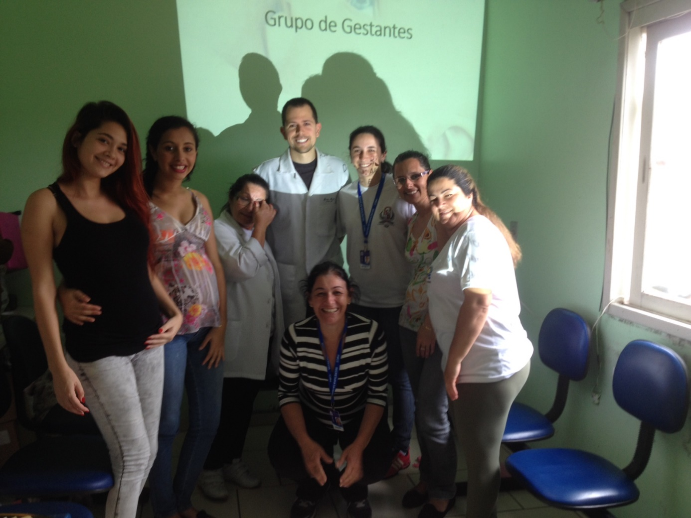
Obrigado!

